Slide 1
1.3 线性规划的标准型
Standard form of LP

Slide 2
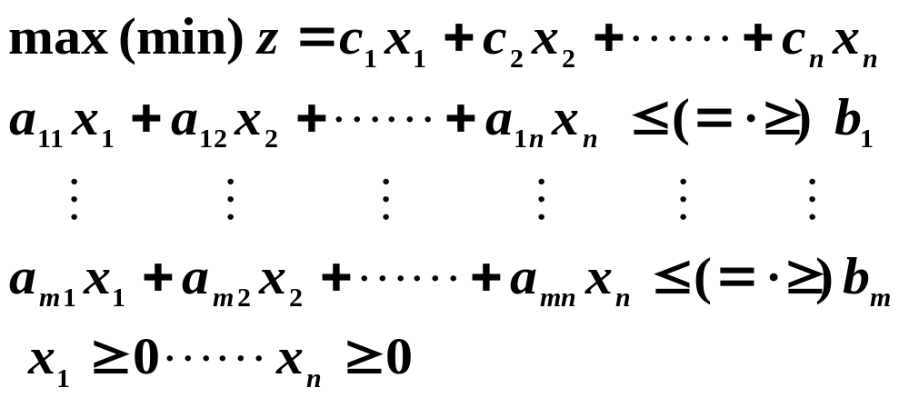
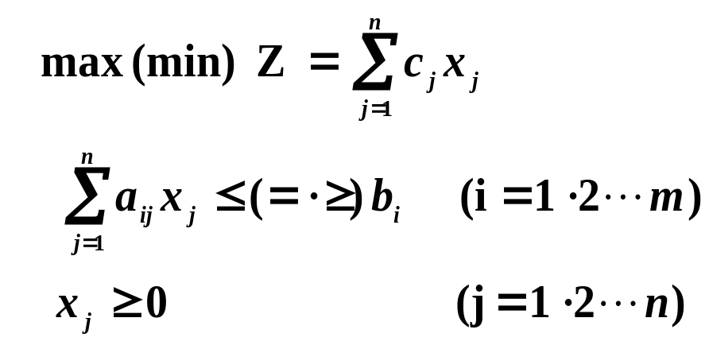
1. 线性规划数学模型的一般形式
目标函数：
约束条件：
简写为：

Slide 3

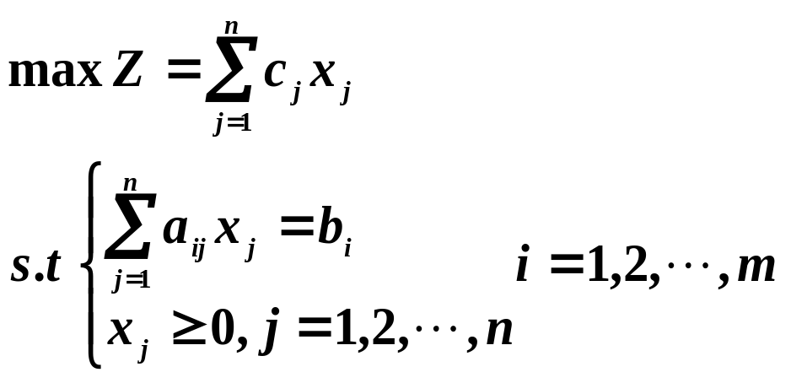
2. 线性规划模型的标准形式
特点：
(1) 目标函数求最大值；
(2) 约束条件都为等式方程;
(3)右端常数项b_{i}都大于或等于零；
(4) 决策变量x_{j}为非负。

Slide 4
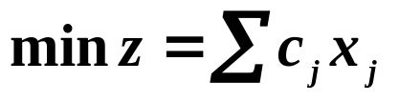
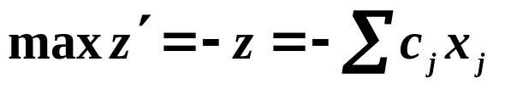

（2）如何化标准形式？
目标函数的转换
如果是求极小值即 ，
则可将目标函数乘以(-1)，可化为求极大值问题。
即
也就是：令 ，可得到上式。
注意：
（1）最小值问题与转化的最大值问题有相同的最优解；
（2）它们最优解的目标函数值却相差一个符号。

Slide 5
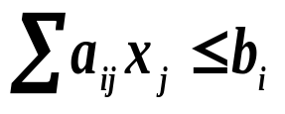
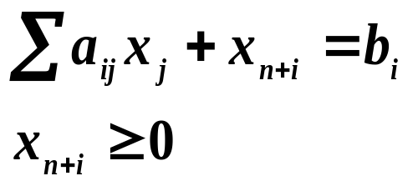
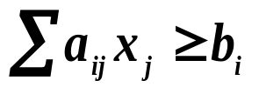
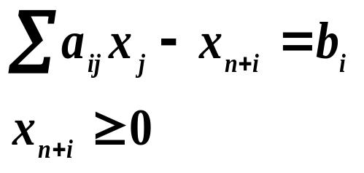
约束方程的转换：由不等式转换为等式。
称为松弛变量（slack variable）
称为剩余变量（surplus variable)

Slide 6
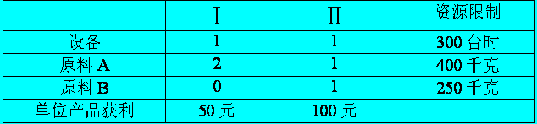
例1. 某工厂在计划期内要安排Ⅰ、Ⅱ两种产品的生产，已知生产单位产品所需的设备台时及A、B两种原材料的消耗、资源的限制，如下表：
问题：工厂应分别生产多少单位Ⅰ、Ⅱ产品才能使工厂获利最多？
解：目标函数： Max z = 50 x₁ + 100 x₂
约束条件： s.t.
x₁ + x₂ ≤ 300 (A)
2 x₁ + x₂ ≤ 400 (B)
x₂ ≤ 250 (C)
x₁ ≥ 0, x₂ ≥ 0
得到最优解：
x₁ = 50， x₂ = 250
最优目标值 z = 27500

Slide 7
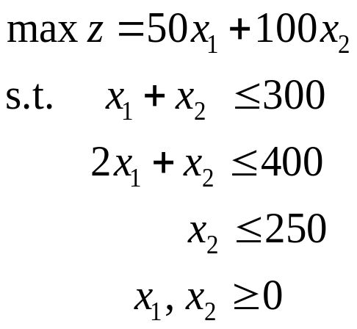
松驰变量（含义是资源的剩余量）
例1 中引入 s₁， s₂， s₃ 模型化为
目标函数：
Max z = 50x₁ +100x₂ + 0s₁ + 0s₂ +0s₃
约束条件：s.t. x₁ + x₂ + s₁ = 300
2 x₁ + x₂ + s₂ = 400
x₂ + s₃ = 250
x₁, x₂, s₁, s₂, s₃ ≥ 0
最优解 x₁ =50 x₂ = 250 ， s₁ = 0, s₂ =50, s₃ = 0
说明：生产50单位Ⅰ产品和250单位Ⅱ产品将消耗完所有可能的设备台时数及原料B，但对原料A则还剩余50千克。

Slide 8
例 某公司由于生产需要，共需要A，B两种原料至少350吨（A，B两种材料有一定替代性），其中A原料至少购进125吨。但由于A，B两种原料的规格不同，各自所需的加工时间也是不同的，加工每吨A原料需要2个小时，加工每吨B原料需要1小时，而公司总共有600个加工小时。又知道每吨A原料的价格为2万元，每吨B原料的价格为3万元，试问在满足生产需要的前提下，在公司加工能力的范围内，如何购买A，B两种原料，使得购进成本最低？

Slide 9
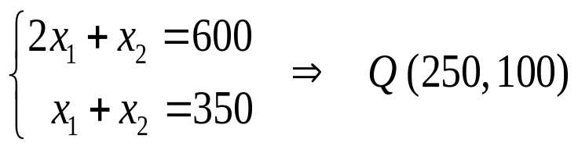
解：设x1为购进原料A的数量，x2为购进原料B的数量。
目标函数：
Min f = 2x₁ + 3x₂
约束条件：s.t.
x₁ + x₂ ≥ 350
x₁ ≥ 125
2 x₁ + x₂ ≤ 600
x₁ , x₂ ≥ 0
x₂
x₁ =125
600
500
400
2x₁+x₂ =600
300
200
x₁+x₂ =350
100
Q
100
200
300
400
500
600
x₁

Slide 10
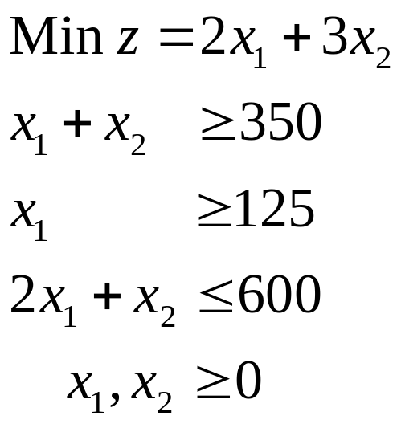
剩余变量（资源最低限的超出量）
目标函数：
Max z = -2x₁ - 3x₂ + 0s₁+ 0s₂+ 0s₃
约束条件：s.t. x₁ + x₂ - s₁ = 350
x₁ - s₂ = 125
2x₂ + x₂ + s₃ = 600
x₁, x₂, s₁, s₂, s₃ ≥ 0
最优解 x₁ =250 x₂ = 100 ， s₁ = 0, s₂ =125, s₃ = 0
说明：购买250吨A原料和100吨B原料可使成本最小。此时总量要求达到最低限(s₁ = 0) ，原料A比最低限多购125吨(s₂ =125)。加工时间剩余为0 (s₃ = 0) 。

Slide 11

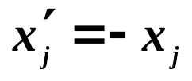
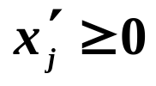
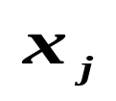
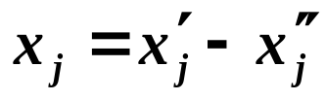

右端项有负值的问题
当某一个右端项系数为负时，如
a_{i1}x₁+ a_{i2}x₂+ … +a_{in}x_{n}=b_{i} b_{i}<0，
则把该等式约束两端同时乘以-1，得到：
-a_{i1} x₁-a_{i2} x₂- … -a_{in} x_{n} = -b_{i}
变量 的变换
可令 ，显然
变量无约束的变换
若存在取值无约束的变量 ，可令
其中：

Slide 12
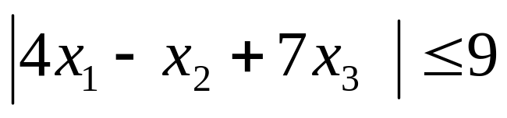
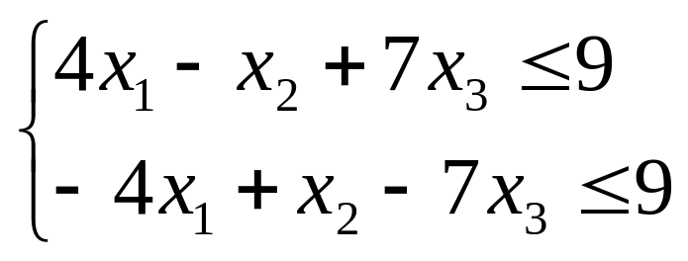
当某个约束是绝对值不等式时，将绝对值不等式化为两个不等式，再化为等式。
例如
将其化为两个不等式
再加入松驰变量化为等式。

Slide 13
总结：（标准型转换方法）
(1)如果极小化原问题min F=CX，则令 Z=-F，转为求 maxZ=-CX。
(2)若某个b_{i}<0，则以－1乘该约束两端，使之满足非负性的要求。
(3)对于≤型约束，则在左端加上一个非负松弛变量，使其为等式。
(4)对于≥型约束，则在左端减去一个非负剩余变量，使其为等式。
(5)若某决策变量x_{k}无非负约束，令x_{k}=x'_{k}-x"_{k} ，(x'_{k}≥0,x"_{k} ≥ 0)。

Slide 14
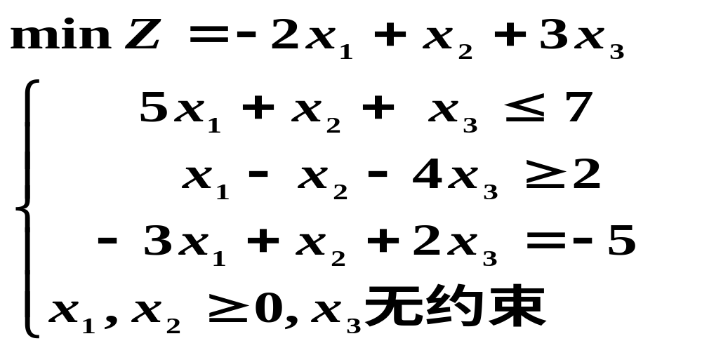
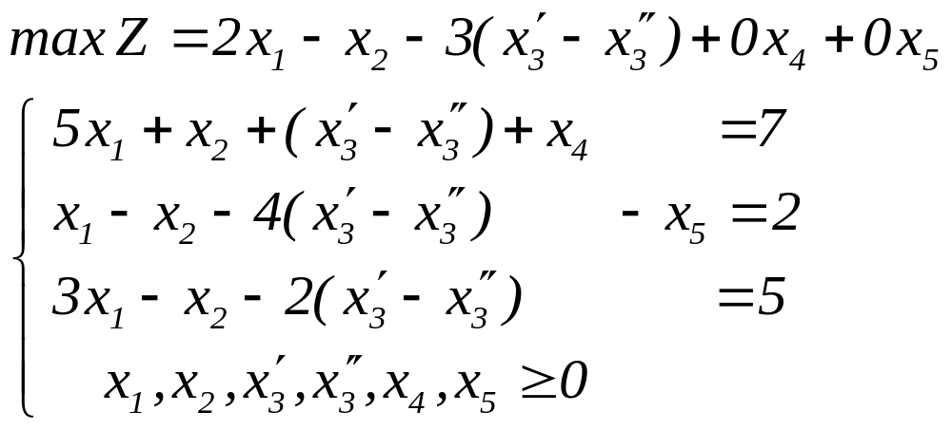
例1.3 将下列线性规划问题化为标准形式
解:
标准形式如下：

Slide 15
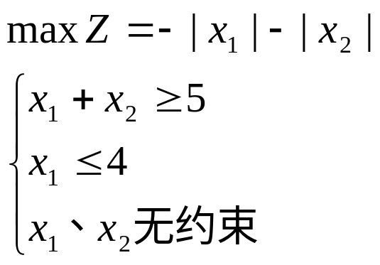
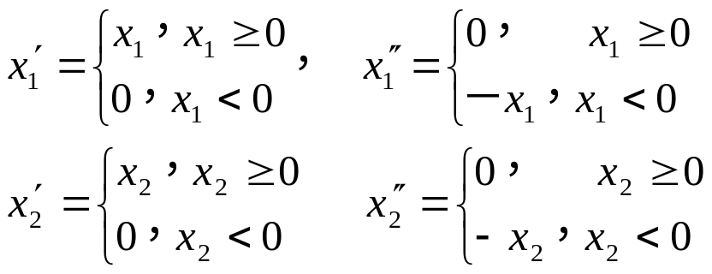
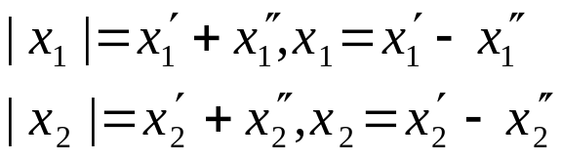
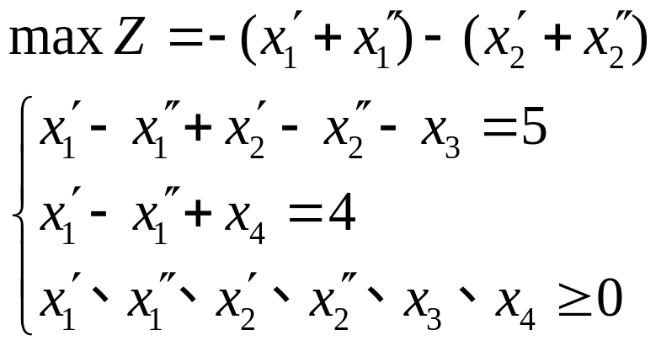
例1.4 将下例线性规划化为标准型
关键是去掉目标函数中的绝对值
解: 令
则有
得到线性规划的标准形式

Slide 16
1.如何化标准形式？
可以对照三条标准逐一判断！
标准形式是人为定义的，目标函数可以是求最小值。
2.用WinQSB软件求解时，不必化成标准型。
图解法时不必化为标准型。
3.单纯形法求解时一定要化为标准型。
作业：习题 1.7 (1) (2)

Slide 17
§3 图解法的灵敏度分析
灵敏度分析:
建立数学模型和求得最优解后，研究线性规划的一个或多个参数（系数）c_{i} , a_{ij} , b_{j} 变化时，对最优解产生的影响。

Slide 18
灵敏度分析的必要性
  线性规划研究的是一定条件下的最优化问题
    资源环境和技术条件是可变的
    基础数据往往是测算估计的数值
灵敏度分析解决的问题
    目标函数中系数变化范围
    约束条件中常数项变化范围
系数估计市场波动
最优解变化？
生产计划变不变？

Slide 19
例1. 某工厂在计划期内要安排Ⅰ、Ⅱ两种产品的生产，已知生产单位产品所需的设备台时及A、B两种原材料的消耗、资源的限制，如下表：
问题：工厂应分别生产多少单位Ⅰ、Ⅱ产品才能使工厂获利最多？
解：目标函数： Max z = 50 x₁ + 100 x₂
约束条件： s.t.
x₁ + x₂ ≤ 300 (A)
2 x₁ + x₂ ≤ 400 (B)
x₂ ≤ 250 (C)
x₁ ≥ 0, x₂ ≥ 0
得到最优解：
x₁ = 50， x₂ = 250
最优目标值 z = 27500

Slide 20
§ 3.1 目标函数中的系数 ci （价值系数）
的灵敏度分析
约束条件不变，因此可行域不变。c_{i} 的变化只影响目标函数等值线的斜率。考虑例1的情况:
x₂
点B: kBC < k < kAB (*)
A
B
BC: k = kBC
点C: kCD < k < kBC
CD: k = kCD
点D: k < kCD
C
z=c₁x₁+c₂x₂
D
x₁
E

Slide 21
?
k > 0
Max z = - c₁x₁+ c₂x₂
A点
Max z = c₁x₁ - c₂x₂
D点
x₂
A
B
C
D
x₁
E

Slide 22
点B: -1 = kBC ≤ - (c1 / c2 ) ≤ kAB = 0 (*)
(1) 假设产品Ⅱ的利润100元不变，即 c₂ = 100，代到式（*）并整理得
0 ≤ c₁ ≤ 100
(2) 假设产品Ⅰ的利润 50 元不变，即 c₁ = 50 ，代到式（*）并整理得
50 ≤ c₂ ≤ + ∞
(3) 假若产品Ⅰ、Ⅱ的利润均改变，则可直接用式（*）来判断。
例：假设产品Ⅰ、Ⅱ的利润分别变为60元、55元，则
- 2 ≤ - (60 / 55) ≤ - 1
那么，最优解发生变化，从B点变为C点。

Slide 23
§ 3.2 约束条件中常数项 bj（资源数量）
的灵敏度分析
当约束条件中右边系数 bj 变化时，线性规划的可行域发生变化，可能引起最优解的变化
考虑例1的情况：
假设设备台时增加10个台时，即 b₁变化为310，这时可行域扩大。
x₂
B
B‘
A
C’
z=50x₁+100x₂
C
x₁
E
D

Slide 24
最优解变为 x2 = 250 和 x1 + x2 = 310 的交点
x1 = 60，x2 = 250 。
增加的利润：变化后的总利润 - 变化前的总利润
(50×60+ 100×250) - (50 × 50+100 × 250) = 500 ，
单位台时增加的利润： 500 / 10 = 50 元
说明在一定范围内每增加（减少）1个台时的设备能力就可增加（减少）50元利润，称为该约束条件的对偶价格。
约束条件常数项中增加一个单位而使最优值得到改进的数量，称之为这个约束条件的对偶价格

Slide 25
假设原料 A 增加10 千克时，即 b₂变化为410，这时可行域扩大，但最优解仍为 x₂ = 250 和 x₁ + x₂ = 300 的交点 x₁ = 50，x₂ = 250 。此变化对总利润无影响，该约束条件的对偶价格为 0 。
x₂
解释：
原最优解没有把原料 A 用尽，有50千克的剩余，因此增加10千克只增加了库存，而不会增加利润。
z=50x₁+100x₂
A
B
原料B
台时
C
C’
原料A
D’
x₁
E
D
当约束条件中的松弛变量(或剩余变量)不为零时，此约束条件的对偶价格为零。

Slide 26
在一定范围内，当约束条件右边常数增加1个单位时：
（1）若约束条件的对偶价格大于0，则其最优目标
函数值得到改进（变好）；
（2）若约束条件的对偶价格小于0，则其最优目标
函数值受到影响（变坏）；
（3）若约束条件的对偶价格等于0，则最优目标函
数值不变。

Slide 27
1.4 线性规划的有关概念
Basic Concepts of LP

Slide 28

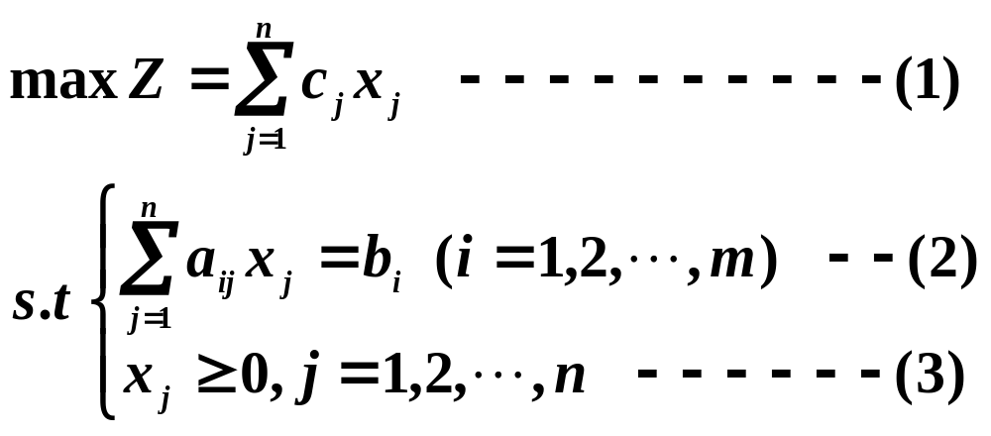
线性规划问题
求解线性规划问题，就是从满足约束条件(2)、(3)的方程组中找出一个解，使目标函数(1)达到最大值。
可行解：满足约束条件②、③的解为可行解。所有可行解的集合为可行域。
最优解：使目标函数达到最大值的可行解。

Slide 29
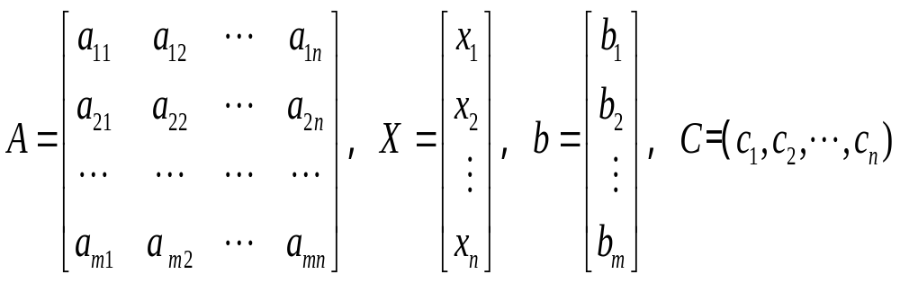
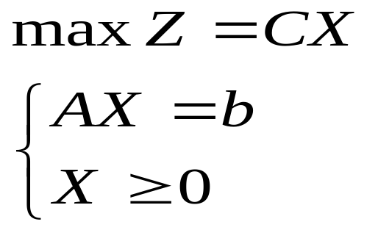
Ａ-------约束方程的系数矩阵;
m是约束方程的个数，n是决策变量的个数;
一般情况m≤n，且r(Ａ)＝m。

Slide 30
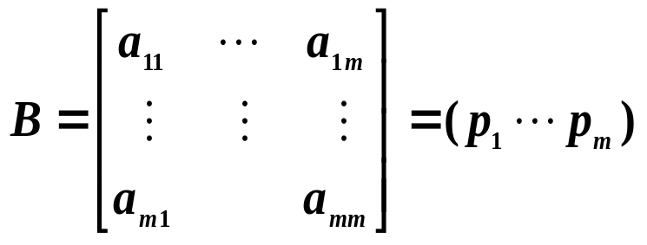
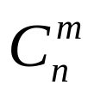
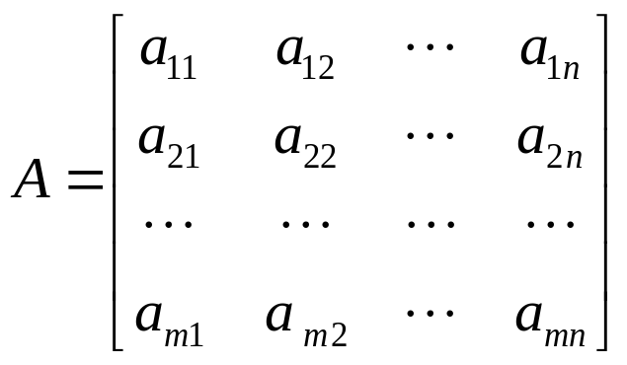
基：设A为约束条件②的m×n阶系数矩阵(m<n)，其秩为m，B是矩阵A中m阶满秩子矩阵（∣B∣≠0），称B是规划问题的一个基（或基矩阵）。设：
（1）当m=n时，基唯一；
（2）当m<n时，基可能有多个，但数目不超过 。

Slide 31
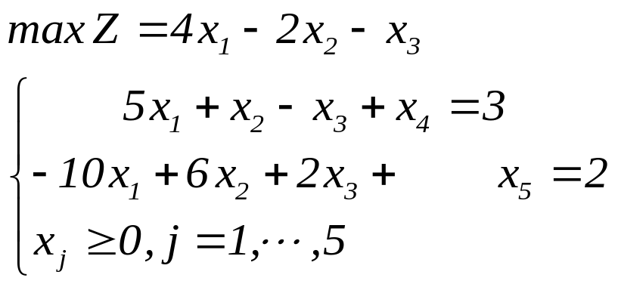
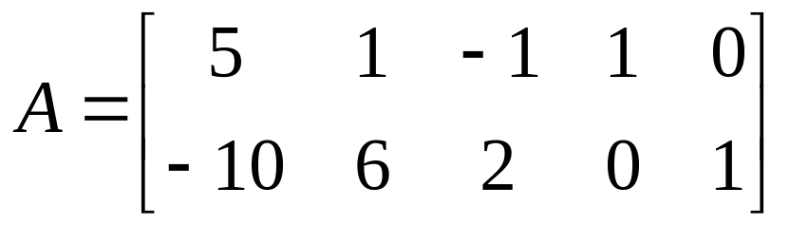
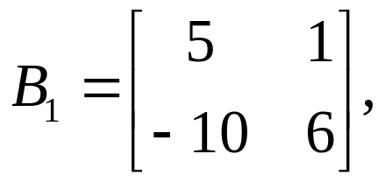
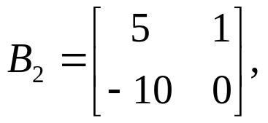
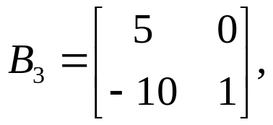
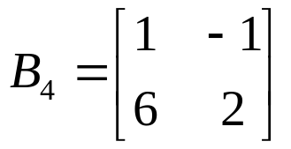
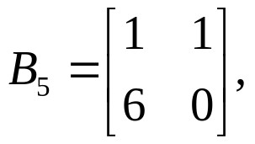
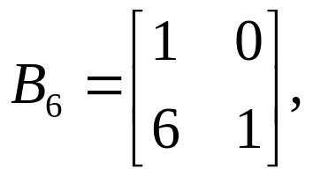
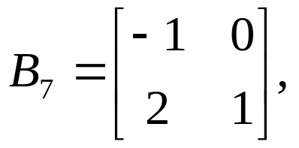
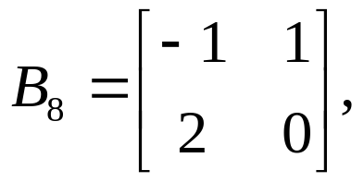
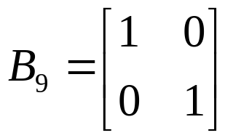
例1-14 线性规划
求所有基矩阵。
解：
r(A)=2
2阶子矩阵有C₅²=10个，其中第1列与第3列构成的2阶矩阵不是一个基，基矩阵只有9个，即

Slide 32
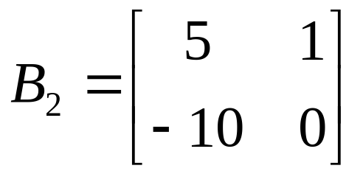
基变量：设：
称 B中每个列向量P_{j} ( j = 1 2 … … m) 为基向量。与基向量P_{j}
对应的变量x_{j} 为基变量。除基变量以外的变量为非基变量。
基变量、非基变量是针对某一确定基矩阵而言的，不同的基矩阵对应的基变量和非基变量也不同。

Slide 33

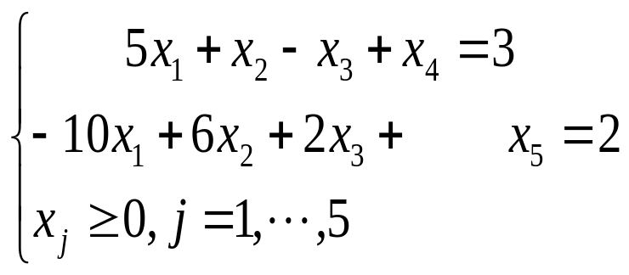
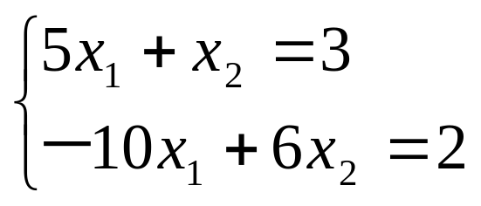
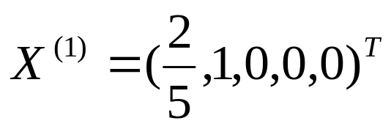
例1.14 线性规划
对Ｂ_{１}来说,
x₁,x₂是基变量，x₃,x_{4，}x₅是非基变量，令x₃=x₄=x₅=0，则
是基本解，
也是基本可行解

Slide 34
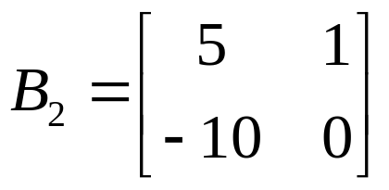
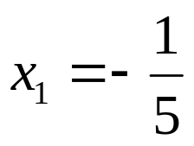
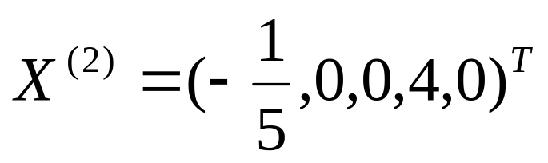
例1.14 线性规划
对B₂来说，
x₁,x₄,为基变量，令非变量x₂,x₃,x₅为零，得到 ,x₄=4
是基本解，但不是基本可行解。

Slide 35
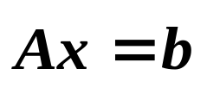

基本解：某一确定的基B，令非基变量等于零，由约束条件方程②解出基变量，称这组解为基本解。
基可行解：满足变量非负约束条件的基本解，称基可行解。
可行基：对应于基可行解的基称为可行基。
最优基：对应于最优基本可行解的基
可
行
解
基解
基可行解
在约束方程 中，有一个基 ，就有一个基本解。 所以，m个约束方程，n个决策变量的问题最多有个基
本解？
非可行解

Slide 36

可行基
可
行 最优基
基
非可行基
基
非可行基
基
基与解的对应关系
基
基本解
可行基
基本可行解
最优基
最优基本可行解
非退化解：若基本可行解的所有基变量都大于0 ，称为非
退化解，否则为退化解。

Slide 37



例 选择不同的基，求下列线性规划问题的基本可行解
解：
1. 标准化
2. 系数矩阵

Slide 38












基本解
可行解
基本解
可行解
基本解
不可行
基本解
不可行
基本解
可行解
基本解
可行解

Slide 39








而且，所有的基本可行解非退化，从而该线性规划问题是非退化的。
基本可行解对应于
可行域的顶点
（凸多边形的顶点）！
x₂
E(0,5)
A(0,2)
B(2,1)
O
C(5/2,0)
D(4,0)
x₁

Slide 40
问题：
（1）一般线性规划模型是否也有此结论？
基本可行解 对应于 可行域的顶点？
（2）一般线性规划模型有最优解，是否一定有最优基
本可行解（存在性问题）？
注：若问题（1）（2）回答肯定，则求解线性规划问题就 可归结为寻找最优基本可行解。
（3）如何寻找最优基本可行解（算法问题）？

Slide 41











定义 设 ，若 和 ，都有
则称 为凸集。
（即 中任意两点 连线上的一切点都在集合 内，亦即集合 无洞、无凹陷）。
x₂
x₂
x₂
x₂
x₂
x₁
x₁
x₁
x₁
x₁
定义 设 ，并且 ，则 称 为 的凸组合。

Slide 42









定义 设 为凸集且 ，若 不能表示为 中其它
两点的凸组合，则称 为凸集 的顶点。
（即不存在 ， ，和 ，使 )
x₅
x₁
C
C
x₂
x₄
x₃
注：X是凸集C的顶点，即X不可能是C中某一线段的内点，只能是C中某一线段的端点。

Slide 43

线性规划的基本定理
定理1：若线性规划问题存在可行解，则该问题的可行域是凸集。
定理2：线性规划问题的基本可行解X对应可行域(凸集)的顶点。
定理3：若线性规划问题存在最优解，一定存在一个基本可行解是最优解。（或在某个顶点取得）
小结（定理 1，2，3 的意义）：(LP)问题的有最优解，只要在可行域的有限个顶点（基本可行解）中去寻找。而顶点（基本可行解）的个数≤基本解的个数
这使得求解(LP)问题的难度大大简化。

Slide 44

方法1(枚举法)：
找出所有基本可行解（顶点），然后一一比较对应的目标函数值的大小，求得最优解。
但是，当 较大时，这种方法是不可行的。
使用此方法的前提是线性规划存在最优解。

Slide 45



x₂
例 求下列线性规划问题
x₁= 4
B
A
x₂= 3
C
x₁ + 2x₂ ＝ 8
O
D
x₁
解：
求出可行域的各顶点的坐标及其相应的目标函数值如下
A(0,3)，z = 15； B(2,3)，z = 19； C(4,2)， z = 18；
D(4,0) ， z = 8； O(0,0)， z = 0。
比较目标函数值大小得到最优解:

Slide 46
方法2(迭代法)：从可行域(凸多面体)的一个顶点(基本可行解)出发，判定它是否最优？如果它是最优解，则终止。否则，沿着目标函数不断改进的方向棱迭代到另一顶点……，不断改进目标函数值，直到求得最优解或判定它无可行解。
问题：
1．如何确定初始基本可行解？
2．如何判别已达到最优或问题无界或问题无可行解？
（判定准则）
3．如何进行有效的迭代？（迭代准则）
4．算法的收敛性、复杂性如何？

Slide 47

练 习
判断下列说法是否正确
(1) 线性规划的非空可行解集是凸集。
(2)如果一个线性规划问题有两个不同的最优解，则它有无穷多个最优解。
(3)如果一个线性规划问题有可行解，那么它必有最优解。

Slide 48
1. 线性规划常用的概念：可行解、基本解、基本 可行解、最优解、最优基本可行解、基、可行基、最优基、凸集、极点（凸点）、凸组合
2.线性规划的三个基本定理。
作业：习题 1.8

